Slide 1
Иван-чай пить здоровым быть!
Проект
автор: Власова В.
Ученица 7А класса “РЖД лицей №3»
Руководитель: Меньшикова Е.П.
учитель биологии

Slide 2
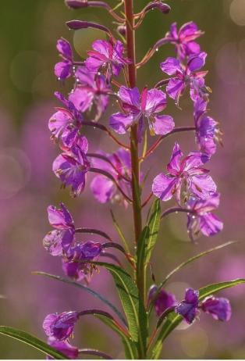

Slide 3
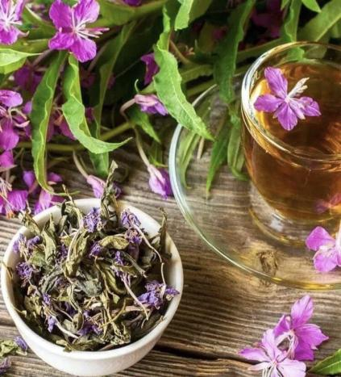
Предполагаемый результат:
После завершения реализации проекта ребята смогут:
- использовать полезный продукт для укрепления своего здоровья;
- рассказывать о различных целебных свойствах кипрея в быту своим близким, используя мой чек лист
Этапы проекта:
1.Изучение литературы и использование Интернет-ресурсов, для того чтобы найти ответы на вопросы:
-Что такое кипрей(иван -чай) и из чего он состоит?
-Что полезного содержится в составе кипрея?
- Какие болезни лечит кипрей?
2.Провести опрос среди учащихся средней и основной школы , педагогов по теме «Иван – чай в твоём рационе питания».
3. Провести эксперимент «Как влияет употребление иван – чай на здоровье моей семьи?
4. Презентация проекта на занятиях по внеурочной деятельности.

Slide 4
История употребления Иван чая на Руси
Иван-чай, это древне-русское название кипрея. С этим названием связана красивая старинная легенда. Мол, жил такой парень Иван, который любил бродить по цветущему лугу в красной рубахе. А люди, завидев его говорили - "Да это Иван, чай бродит".
Первые упоминания об этом целебном напитке встречаются в рукописях XII века. Как гласит легенда, Александр Невский отправился в Копорскую крепость, где сразился с полком германских крестоносцев. После тяжелой битвы монахи из местного монастыря дали князю попробовать Иван-чай. Выпив его, он уснул, словно младенец. На следующее утро великий князь почувствовал бодрость и силы. Александр Невский дал указание местному населению собирать «кипрей узколистный дабы поднять здравие и облегчить страдания воинов в бою».
Производить Копорский чай в большом количестве стали во время правления Екатерины Второй. Придворный императрицы Савелов, после путешествия в Китай, решил открыть в своем имении в Копорье чайное производство. Чай изготавливали на основе кипрея узколистного, а чтобы обогатить вкус, добавляли к нему другие травы, которые произрастали в той местности. Через несколько лет Копорье начало поставлять чай в Москву, а вскоре и в Европу
Прекращение производства Иван-чая с середины ХХ века.
Первые последствия нечестной конкурентной борьбы появились во времена правления императора Александра II. Некоторые купцы с помощью Иван-чая подделывали популярный в то время пекинский чай. В восточный напиток они добавляли немного листьев кипрея и продавали его по низкой цене. Правда, таких обманщиков быстро разоблачали и судили.
Кяхтинская торговая компания, доставляющая оригинальный китайский чай, обратилась к императору Александру II с требованием запретить производство Иван-чая. Государь приказал Медико-хирургической академии тщательно изучить свойства Копорского чая. Требования зарубежных купцов признали безосновательными.
Вначале XX века Иван-чай занимал II место в экспортном списке страны. Его любила пить не только вся Европа, но и Азия, а также Китай. За границей этот напиток получил название Русского чая. Иностранцы ценили чайный напиток за сочетание в нем удивительно вкуса и пользы.

Slide 5
А вот и старинные народные поговорки про Иван-чай!
Пей кипрей и не болей.
Чай копорский полезней заморских.
Попил Иван-чай - забыл про печаль.
Мужское здоровье хранится в Копорье.
Чай копорский помнит даже гость заморский.
Кипрейный напиток - кладезь витаминок.
Кто пьёт Иван-чай, того здоровым величай.
Заварил кипрей - стал сильней.
С Иван-чаем любую проблему порешаем.
Собирай Иван-чай да здоровье получай.
Копорский чаёк знает каждый мужичок.
Открыл Иван-чай - забыл про кофе и чай.
Попил чайку с кипреем - готов к победе над злодеем!

Slide 6
Ботанический паспорт растения Иван чая
Иван-чай узколистный (Chamerionangustifolium), или Кипрей узколистный (Epilobiumangustifolium).
Многолетнее травянистое растение рода Иван-чай (Chamerion)
семейства Кипрейные (Onagraceae).
Народные названия иван-чая узколистного: кипрей, плакун, скрыпник, копорский чай, хлебница, мельничник, дремуха, маточник и многие другие.
На Руси встречались другие названия Иван-чая:
«Боровое зелье» — возникло потому, что настои из листочков кипрея помогали избавиться от сильной головной боли;
«Мельничник или хлебница» — такое название появилось потому, что корни кипрея, по совету знахарей, высушивали и размалывали, а затем добавляли в муку и выпекали хлеб;
«Яблока петрушковые» — так как листья растения имели своеобразный вкус, из них часто делали с
«Бабий чай» — название возникло потому, что листья кипрея собирали, в основном, крестьянки вместе с подростками.
Иван-чай -многолетнее травянистое растение высотой 50—150 (до 200) см.
Корневище толстое, ползучее; на вертикальных и горизонтальных корнях развиваются многочисленные дополнительные почки, которые способствуют быстрому вегетативному размножению.
Стебель прямостоячий, округлый, простой, голый, густо облиственный.
Листья очерёдные, сидячие, иногда с очень короткими черешками, простые, линейно-ланцетные, заострённые, к основанию клиновидно суженные, иногда почти округлые, 4—12 см длиной, 0,7—2 см шириной, по краю мелко железисто-зубчатые или цельные, сверху темно-зелёные, блестящие, снизу сизо-зелёные, пурпурно-красные, иногда бледно-розовые.
Цветки с двойным околоцветником, четырёхчленные, обоеполые, диаметром 2,5—3 см, собраны в редкую верхушечную кисть длиной 10—45 см, бледно-розовые, реже белые. Нектарное кольцо расположено вокруг столбика. Цветёт с начала второй половины лета в течение 30—35 дней.
Пыльцевые зёрна трёхпоровые, шаровидной формы. Диаметр 4,8—8,4 мкм. В очертании с полюса округло-треугольные, с ярко выраженными порами, с экватора — округлые. Поры округлые, внутриободковые, 17—20 мкм в диаметре. Мембрана пор бугорчатая. Ширина мембраны 61,2—68,8 мкм. Цвет пыльцы жёлто-зелёный.
Плод — пушистая, немного изогнутая коробочка, напоминающая стручок. Семена голые, продолговатые, наверху с длинными, тонкими, белыми волосками. Легко разлетаются на большие расстояния. Масса 1000 семян 0,10—0,12 грамм. Плоды созревают в августе—сентябре. Место произрастания: в умеренном поясе на всей территории России у берегов рек и ручьёв

Slide 7
Целебные свойства иван-чая
Наличие в растении железа, меди, марганца позволяет считать его средством, способным улучшать процесс кроветворения, повышать защитные функции организма, с ярко выраженным успокаивающим действием. Иван-чай мягко нормализует деятельность кишечника. Благодаря богатому содержанию танинов, слизи и витамина С, Иван-чай обладает хорошими противовоспалительными и обволакивающими свойствами при язвенной болезни желудка, гастритах, колитах. И ещё при энтероколитах, дизентерийной диарее, при метеоризме и анемии. Регулярное его питье избавляет от мигреней, помогает при бессоннице, малокровии, при белой горячке, инфекциях, простудах и астме. В целом поднимает иммунитет, являясь мощнейшим природным очистителем. В старину недаром о нем говорили, что он не только излечивает тело, но и просветляет ум и поднимает дух.
И еще одно из примечательных достоинств Иван-чая в том, что он ощелачивает кровь и тем самым восстанавливает силы при разного рода истощениях и после серьёзных болезней ,Ковид -19,улучшает состояние кожи и укрепление волос.

Slide 8
Минеральный состав Иван чая
Иван-чай — идеальный вариант для всех желающих повысить иммунитет с помощью народных средств. Все благодаря богатству его состава. 100 г кипрея содержит:
От 90 до 588 мг% витамина С, что в 3 раза больше, чем в апельсинах, и в 6,5 раз больше, чем в лимонах.
23 мг железа; 2,3 мг меди и 16 мг марганца. Эти минеральные вещества стимулируют кровообращение.
до 10 мг% танинов, до 5,65−20% дубильных веществ и 15% слизей (необходимы для защитно-обволакивающих свойств иван-чая и для нормальной работы ЖКТ).
Подобное сочетание способствует нормализации деятельности кишечника, желудка, почек и мочевого пузыря.
Флавоноиды, среди которых преобладают афцелин (1,09−18,86 мг/г) и миквелианин (7,91−26,65 мг/г). Они оказывают капилляроукрепляющее действие, что помогает противостоять возникновению опухолей.

Slide 9
Анкетирование. Результаты
Вопросы анкеты:
1.Какой чай употребляете в пищу?
2.Пьют ли в вашей семье фито-напиток «Иван-чай»?
3.Вы знаете, что такое Кипрей?
4.Какими полезными свойствами обладает Иван-чай?
Анализ и сопоставление результатов.
Я провела анкетирование среди учеников лицея 5-6, 7-8 и 9-11 классов.
Мною было опрошено 90 учеников. Анкетирование педагогов составило 18 человек.
Вопросы анкеты охватывают различные знания о фито чае, его употреблении, о знании полезных свойств.

Slide 10
Результаты опроса учеников 5-6 класса
(26 чел.)
2.
3.
1.
4.

Slide 11
Результаты опроса учеников 7-8 класса
(35 чел.)
2.
1.
3
4.

Slide 12
Результаты опроса учеников 9-11 класса
(28 чел.)
2.
1.
3.
4.

Slide 13
Результаты опроса педагогов РЖД лицей №3
1.
3.
2.
3.
4.

Slide 14
вывод
На основании анализа данных, представленных в диаграммах, видно, что:
- более половины 50,5 % опрошенных знают о таком продукте как фито чай – кипрей (Иван –чай), однако только около 52% из них его употребляют, но редко; - 43,5 % не знают о полезных свойствах местного растительного сырья; Все опрошенных готовы его приобрести и начать употреблять.
Проанализировав всё вышеизложенное, можно сделать следующий основной вывод: необходимо проводить дополнительную просветительскую работу среди населения об огромной пользе включения в рацион питания фито чая –кипрей (иван-чай) на основе местного растительного сырья.

Slide 15


Видеорепортаж до эксперимента

Slide 16
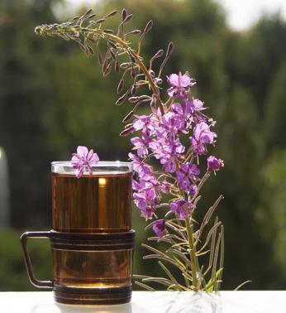
Эксперимент. Результат
участник | состояние здоровья до эксперимента | состояние здоровья после эксперимента
Власова Вероника 2010 гр. | Частое заболевание верхних дыхательных путей. | Самочувствие хорошее. С января по апрель отсутствуют заболевания ВДП, улучшилась память и настроение.
Власова Татьяна Ивановна 1984 гр. | Перепад настроения, непостоянство давления, нарушение сна. | Улучшился сон и увеличилась продолжительность сна; проявилась стабильность в показаниях артериального давления, давление пришло в норму - не превышает 110/70 АД ; улучшилось психическое состояние в течение дня.
Власов Никита 2018гр. | Частое заболевание верхних дыхательных путей, нарушение сна. | Самочувствие хорошее. С января по апрель отсутствуют заболевания ВДП, нормализовался по продолжительности сон.

Slide 17
Результаты эксперимента
График динамики сон/часа
Власов Н. 2018 гр., Власова Т. И. 1984 гр.
График динамики артериального давления Власовой Т.И.1984 гр.

Slide 18

Видеорепортаж после эксперемента

Slide 19
Выводы по проекту
Исследуя, универсальные качества иван-чая, влияющие на здоровье человека, хочу сказать, что моя гипотеза «Иван чай пить- здоровым быть!» подтвердилась. Употребление чая положительно влияет на здоровье человека. Качества, которыми обладает это растение, действительно очень разнообразные и универсальные. И поэтому, Иван –чай в жизни человека, при правильном использовании, очень необходим.
Иван-чай - это прекрасный, полезный напиток, который утоляет жажду, снимает усталость, придает бодрость, поднимает настроение.
Ученые установили, что в чае содержатся полезные, биологически активные вещества. Они укрепляют сосуды мозга, улучшают работу сердца, повышают умственную и физическую способность человека. Чай усиливает сопротивляемость организма простуде, инфекционным заболеваниям, воспалительным процессам.
Эксперимент, который я проводила с 01.01.2023г до 01.04.2023г дал положительный результат. Моя семья ощутила на себе общеукрепляющее, тонизирующее, успокаивающее действие фито чая, что говорит о его полезности и благоприятном воздействии на организм.
Работа над проектом позволила мне:
Познакомиться с различными видами Иван -чая;
Узнать об универсальных качествах иван-чая узколистного;
Улучшить состояние моего здоровья и моей семьи.
Научиться отбирать материал по определенной теме, анализировать и выделять главное.
Выявить знания учеников и педагогов школы о полезных свойствах растения иван-чай (кипрей).
Сделать вывод, что употребление напитка из Иван –чая улучшит здоровье
учеников нашей школы в режиме очного и дистанционного обучения.
Цель и задачи, которые были мной поставлены, выполнены.
Я узнала много интересного и полезного. Эти знания мне пригодятся в будущей жизни. Созданные мной материалы данного проекта: презентация и чек-лист можно использовать на уроках биологии, ОБЖ, классных часах и родительских собраниях и т.д.

Slide 20

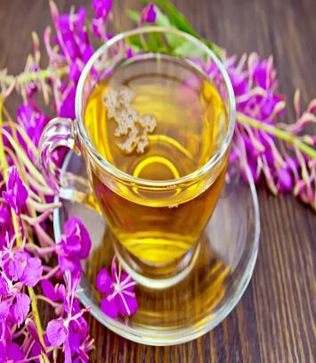

Slide 21
Спасибо за внимание!
В дальнейшем я желаю продолжить работу по этой теме и перед собой ставлю задачу составить бизнес план по сбору и заготовке лекарственного сырья- Иван-чая для аптечной сети и собственного применения, создания пуховых изделий из отцветшего Иван- чая.

